Slide 1
「統計の入門」 ＃7 因果推論とまとめ(2/2)
京都大学
国際高等教育院附属
データ科学イノベーション教育研究センター
Notes:
いよいよ最後のまとめです。
これまで学んで振り返って、「統計の入門」を終えることにしましょう。

Slide 2
イントロダクション
データ特性、可視化
ソフトウエア
2元分割表
検定・推定
相関と回帰
因果推論とまとめ
1
2
3
4
5
6
7
Notes:
7回分のテーマを振り返ってみましょう。
イントロダクションを経て、データの特性に注意払い、見える化、について復習から始まりました。
統計業務に当たってはソフトウェアを活用すると便利ですが、現在の状況について確認しました。
第4章では、統計の基礎とも言える2元分割表を確認し、そこから検定・推定について学びました。
後半では相関から回帰を経て因果推論の基礎的なことを学んだ7回の講義でした。

Slide 3
一般的に言われる 『データサイエンス』
第1回より
統計学
コミュニケーション！
データ・サイエンス
簿記・会計！
マーケット！
情報学
ビジネス力
ＩＴ
数学
Notes:
一方で、一般社会で言われるデータサイエンスというのはどういう位置づけになっているのでしょうか。
＜アニメーション＞
数学とか情報学の代わりに、ビジネス力やITスキルといったものが求められることが多いようです。
＜アニメーション＞
ここでいわれるビジネス力というのは、対象となるマーケットに関する知識や簿記・会計の知識、さらにはコミュニケーションスキルなどがあげられるようです。
こうした力を総合してデータサインエンスに取り組むことが期待されるようですが、どちらの場面でも共通しているのは「統計学」ということになります。
この講義では共通して重要と考えられている統計について、入門から確認してみたいと思います。

Slide 4
統計学の分類
第1回より
統計には「記述統計」と「推測統計」がある
記述統計
母集団
全数調査を前提
データを整理・視覚化することで理解
$$μ$$
推測統計
母平均
サンプリング調査を前提
部分から全体を知る
仮説が正しいかを判断する
過去から未来を予測する
確率論
標本抽出
標 本
標本平均
$\overline{X}$
両者は確率論でつながる
標本抽出時のゆらぎを考える
Notes:
統計学には記述統計と推測統計があることを確認しました。
記述統計では全数調査が前提となっていて、そのデータを整理したり、視覚化したりすることで理解されます。
一方の推測統計ではサンプリング調査が前提です。こちらは、費用や負担などの様々な要因から、全数調査が実施できない時や非現実的な時に行われます。
部分から全体を推測することになりますので、仮説を立ててそれが正しいかを判断します。過去の実績から未来の状況を予測するようなときにも使うことができます。
この２つは確率論でつながっていて、ある意味では裏表の関係性もあります。
特にサンプルである標本は、必ずしも理想的なものが得られるわけではなく、バイアスともなり得ます。
こうした標本抽出時の「ゆらぎ」については常に配慮が必要になります。

Slide 5
統計データの分類
第2回より
質的データ｜記号を値としてとるデータ
名義尺度｜値が単なるラベルとして扱われる
例
「男」「女」
順序尺度｜順序に意味がある
例
「好き」＞「普通」＞「嫌い」
量的データ｜数値を値としてとるデータ (連続尺度)
間隔尺度｜数の間隔に意味がある
例
温度
比例尺度｜数の比にも意味がある
例
身長
原点に意味があるともいえる
Notes:
統計データは、大きく分けると質的データと量的データに分けられることを確認しました。
質的データ量的データそれぞれには尺度という概念もあります。
質的データでは、順序に意味があるかないかで、名義尺度と順序尺度にわかれます。
一方、量的データは原点の有無で間隔尺度と比例尺度にわかれます。
間隔尺度は温度のように感覚に意味があるものの、その比には意味がありません。
比例尺度は身長のように、間隔だけでなく、比にも意味があるものをさします。
かれら2つの量的データはもとめて連続尺度とも呼ばれます。
がんのステージングなどは数字で表されますが、実はその間隔は不均等なので、順序だけに意味があり、順序尺度に分類されることを学びました。

Slide 6
数値データの集計
度数分布表とヒストグラム
第2回より
質的データ 記号を値としてとるデータ
度数分布表｜各階級の度数をカウント
ヒストグラム｜度数分布のグラフ表現
度数分布表 (階級幅5kg)
ヒストグラム
階級 | 度数
45未満 | 1
45-49 | 20
50-54 | 48
55-59 | 24
60-64 | 4
65以上 | 3
45未満
45-49
50-54
55-59
60-64
65以上
Notes:
データは細かすぎると全体像が見えにくくなる欠点があるので、あらかじめ定めた区間（階級）毎にまとめて集計すると理解しやすいこともあります。
こうした階級に分ける作業を「量子化」と呼びます。
量子化の後には、左のような度数分布表やこれに基づいて右側のヒストグラムも作成可能になり、視覚を通じた理解も進みやすくなります。

Slide 7
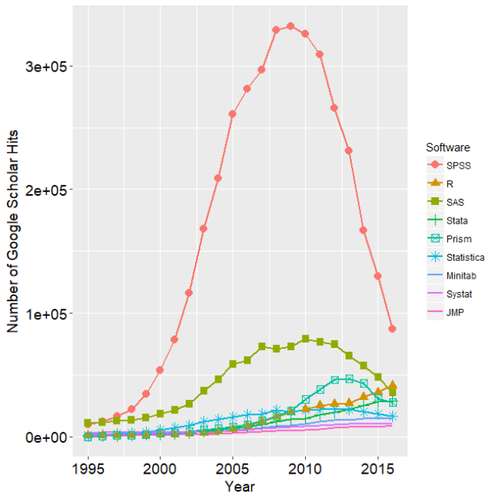
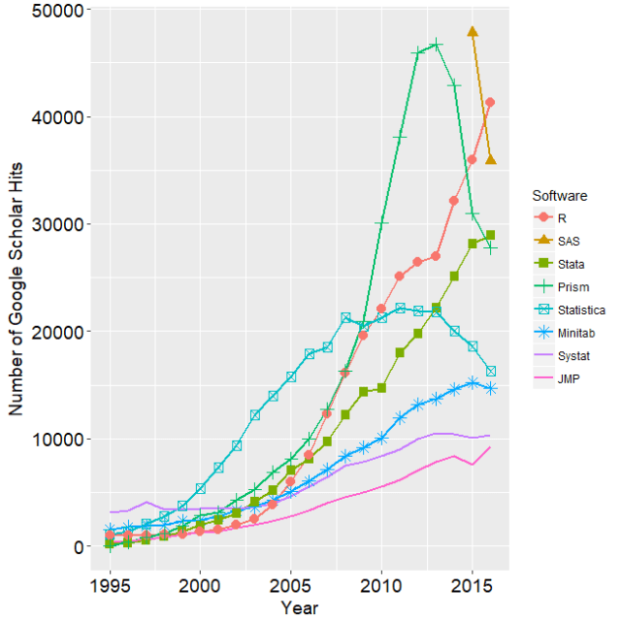
The Popularity of Data Science Software
第3回より
出典：http://r4stats.com/articles/popularity/
Notes:
第3回では、統計ソフトの活用され具合をまとめたグラフを確認しました。
この20年ほどはSPSSが圧倒的なシェアを持っていたところ、近年急速にシェアが低下してきています。
また2番手もSAS（サス）が定位置を確保してきたのですが、特に直近では「R（アール）」が逆転しているのが、
特徴的です。
無料でオープンソースのRが信頼の獲得とともにシェアを伸ばしています。

Slide 8
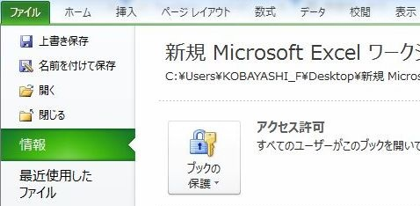
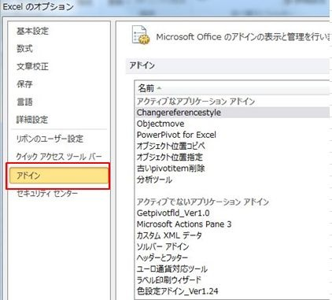
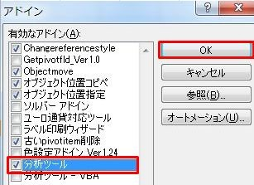
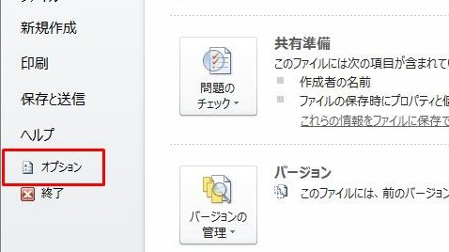
エクセルも分析ツールでパワーアップ！
第3回より
データ分析
アドインの追加
4
3
1
2
5
6
出典：http://blog.jmiri.net/?p=840
Notes:
Rが広く受け入れられ使われるようになってきましたが、我々に身の回りにあるエクセルもアドインの追加で使い勝手が向上します。
日々の業務などでは詳細な統計分析が必要なケースも限られますので、こうしたツールも必要に応じて使いこなしたいものです。

Slide 9
独立性の検定の考え方
第4回より
クロス表の「理想」と「現実」の差が非独立性の大きさ
独立と仮定した場合に期待されるクロス表
たこ焼き器
 | 有り | 無し | 計
大阪人 | 5.43 | 4.57 | 10
その他 | 13.57 | 11.43 | 25
計 | 19 | 16 | 35
実家
差が十分大きいなら独立ではなさそう
実際のクロス表
たこ焼き器
 | 有り | 無し | 計
大阪人 | 8 | 2 | 10
その他 | 11 | 14 | 25
計 | 19 | 16 | 35
実家
Notes:
第4章では2元分割表からカイ2乗検定を用いた独立性の検定を学びました。
「大阪人かどうか」と「たこ焼き器保有」が独立なのかどうか、つまり関係ないのかどうか、を調べる例を用いました。
独立と仮定した上のクロス表が理想の状態ですが、実際に得られたのは下のクロス表です。
この差が十分に大きいなら独立である、つまり「無関係である」、という仮定には無理があることになります。
十分大きいなら、独立ではないだろうと考えるのでした。

Slide 10
独立性の検定の考え方のまとめ
第4回より
仮説の設定
独立性を仮定してみる
差の計算
独立性を仮定したとき、 $χ^{2}$値は自由度1の$χ^{2}$分布に従う
(理論的事実)
確率の計算
仮定のもとで、実現値以上の$χ^{2}$値が得られる確率を評価する
(理論的に計算)
仮説の設定
確率が十分小さいならば、独立性の仮定が誤っていた、
つまり、「独立ではない」 と結論付ける
そうでない場合は 「どちらともいえない」
Notes:
独立性の検定での考え方を再度復習してみましょう。
まず、独立であると仮定します。独立性の仮定の下に計算されるカイ２乗値はカイ２分布に従うので、
次に、実際に得られた以上のカイ２乗値が得られる確率を考えることになります。
確率が十分に小さいなら、独立性の仮定は間違いで、独立ではなかった、と結論づけます。
一方、確率が大きい場合には、これだけでは「独立である」といいきれないことになっていることには注意が必要で、
このことを仮説検定の非対称性と呼びました。

Slide 11
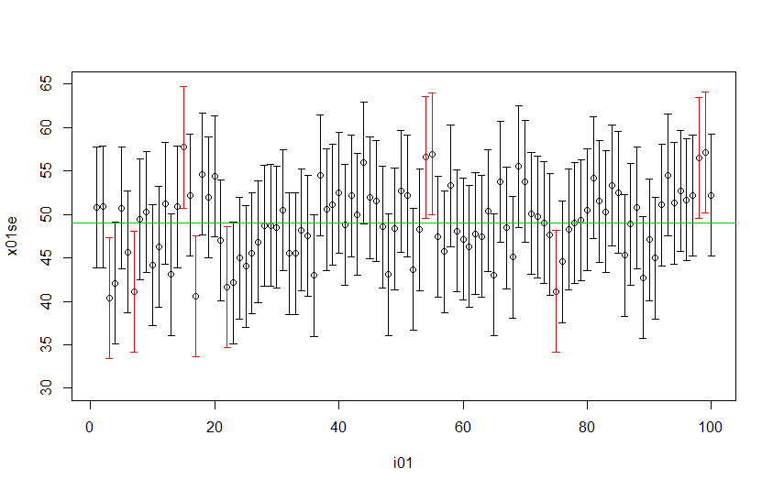
区間推定の考え方 (𝑛=1の場合)
第5回より
実際に100回打たせてみて、1回ずつ信頼区間を求めてみた
100通りの信頼区間が推定できる (下の図)
落下地点と信頼係数$90\%$の信頼区間
真の値
$49[m]$
信頼区間に$49[m]$が含まれていない
こともある！ (100回中10回くらい)
打数
Notes:
第5回の後半では推定を学びました。
ゴルファーにハテナ地点を狙って100回打ってもらった上で、1回ずつ信頼区間を求めた結果をまとめた図でした。
終わったところで本人に狙った地点までの距離Xを確かめてもらうと49メートルだったのですが、100回分の信頼区間に真の値である49メートルが含まれていない、赤の信頼区間が複数あることに注目が必要です。
100回試行して90％信頼区間で推定した場合には、90％にあたる90回分の信頼区間が真の値を含む、というのが区間推定の考え方なのです。
説明の中で、「狙ったハテナメートルは45-7の38と45+7の52の間に90％の確率で存在することになります」という説明をしましたが、厳密にはこの表現は正しくはありません。
ただ、「何度も繰り返して得られる信頼区間のうち信頼係数の割合の分だけが、真の値を含む」という理論的に正しい解釈は直感的には理解が難しいので、何かの機会に振り返ってもらうのがよいかと思います。

Slide 12
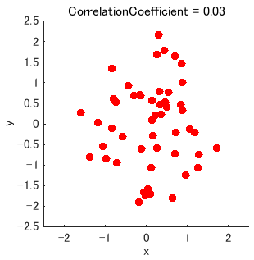
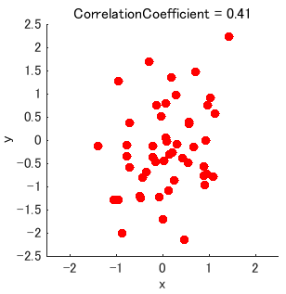
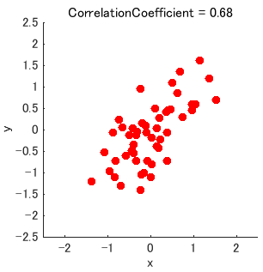
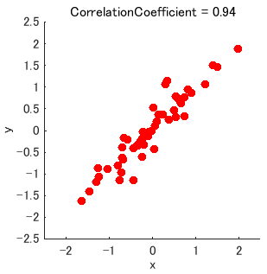
相関関係の強さ
第6回より
相関係数 $r_{xy}$ は直線的な関連性を数値化
相関係数の値を評価するときの目安
$$r_{xy}=\frac{\sum_{i=1}^{n}{(x_{i}−\overline{x})(y_{i}−\overline{y})}}{\sqrt{\sum_{i=1}^{n}{{\left(x_{i}−\overline{x}\right)}^{2}}}\sqrt{\sum_{i=1}^{n}{{\left(y_{i}−\overline{y}\right)}^{2}}}}$$
$0.7≤\left|r\right|$
$0.5≤\left|r\right|<0.7$
$0.3≤\left|r\right|<0.5$
$\left|r\right|<0.3$
強い相関あり
相関あり
弱い相関あり
相関なし？
左の目安はあくまで便宜的なもの
(相関の有無を調べるには
相関係数の仮説検定を行う)
$$r_{xy}=0.03$$
$$r_{xy}=0.41$$
$$r_{xy}=0.68$$
$$r_{xy}=0.94$$
Notes:
第6章では、相関関係について学びました。
1から-1の間の値をとる相関係数は相関関係の強さを数値として表してくれるものです。
便宜的には、絶対値が0.7を超えるようなときには強い相関、といったりします。
ここでは相関係数の絶対値が小さいときには、必ずしも相関なし、とまではいえないのですが、もし相関関係があったとしても非常に弱い関係になります。

Slide 13
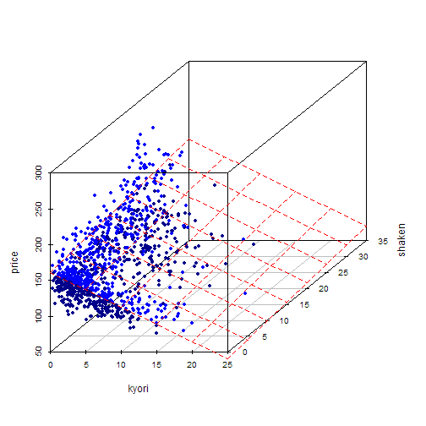
重回帰分析
第6回より
走行距離と車検残月数とで車両価格を説明する
この散布図の 「ど真ん中に」 (今度は直線ではなく) 平面を描く
$x_{1}$が走行距離 (kyori)/ $x_{2}$が車検残月数 (shaken)
$$y=a+b_{1}x_{1}+b_{2}x_{2}$$
Notes:
第6回から第7回にかけて回帰について学び、中でも重回帰の重要性に触れました。
三次元の散布図を近似するのは直線ではなく平面になります。
このようにして説明変数を増やすと、理論的には説明変数の数だけの次元を増やした空間で回帰させることができます。
また、興味がある変数以外を固定させて考えることもでき、これが重回帰分析の強みでもありました。

Slide 14
実社会ではRCTの実施は困難なことが多い
操作変数法｜instrumental variable method
回帰不連続デザイン｜regression discontinuity design
マッチング｜matching
差の差の分析法｜difference-in-differences method
重回帰分析｜multiple regression
Notes:
実社会では理想的なRCT（ランダム化比較試験）の実施が困難なことが多いので、
第7回前半ではいろいろな因果推論の手法について学びました。
操作変数法、回帰不連続デザイン、マッチング、差の差の分析法、重回帰分析、といった手法が有効なケースを学習したのでした。

Slide 15
イントロダクション
データ特性、可視化
ソフトウエア
2元分割表
検定・推定
相関と回帰
因果推論とまとめ
1
2
3
4
5
6
7
Notes:
最後に7回分の講義を振り返りました。
お疲れ様でした。
今回の学びは皆様のお役に立つことを願っております。
それではまたお会いする日まで！

